Slide 1
Brukerutvalg
Gjøvikregionen og Hadeland
27/11-20

Slide 2
Agenda
TEMA for møtet: Flyktninger og Innvandrere
Saker:
06/20 Godkjenning dagens agenda og referat fra 18.02.2020.
07/20 Konsekvenser av Covid-19
En orientering fra NAV knyttet til konsekvensene av smitteverntiltakene, samt ønske om innspill og drøfting av de endringer som også ser ut til å bli permanente.
08/20 Økonomisk Rådgivning
Nye måter å jobbe på i NAV. En presentasjon av NAV Østre Totens Podcast.
09/20 Case – diskusjon
Flyktninger og innvandrere

Slide 3
07/20 Konsekvenser av Covid-19
Arbeidsledighet og utenforskap
Brukeroppfølging

Slide 4
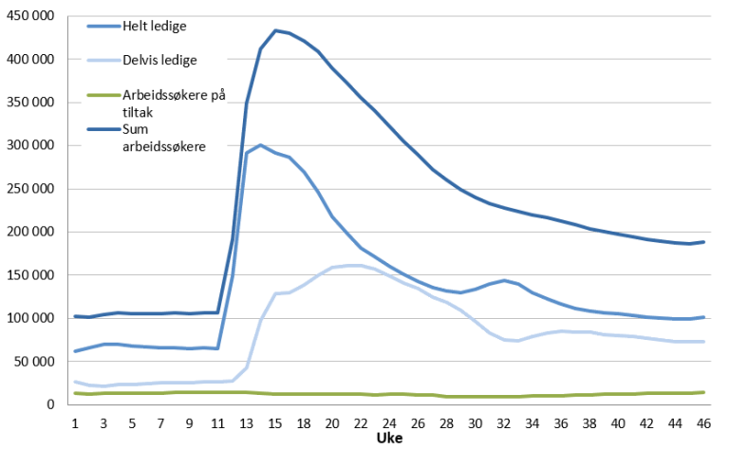
07/20 Konsekvenser av Covid-19 forts. Arbeidsledigheten øker?

Slide 5
Arbeidsledighet i Gjøvikregionen

Slide 6
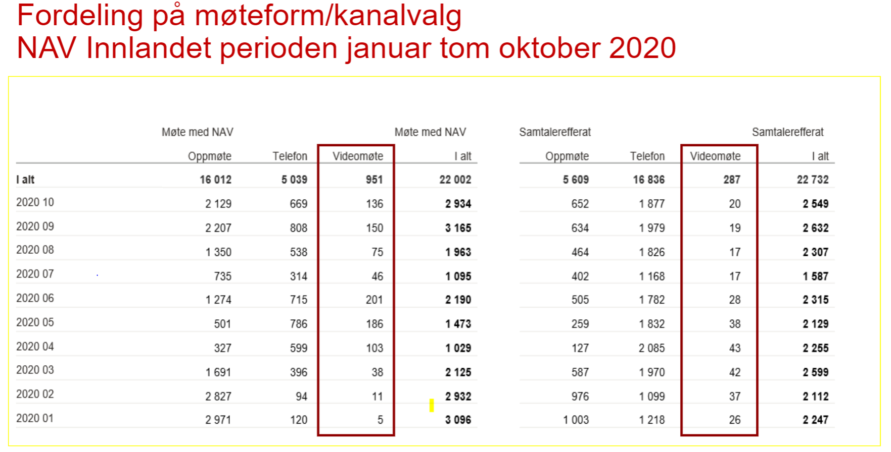
07/20 Konsekvenser av Covid-19 forts. Brukeroppfølging

Slide 7
Bygg og anlegg, reiseliv og transport har fått en liten økning i ledighet. Reduksjon i delvis ledige innen helse, pleie og omsorg. Marginale endringer innen de øvrige yrkesgruppene de siste 3 uker

Slide 8
07/20 Konsekvenser av Covid-19 forts.
Digitale bruker
Økt kompetanse hos NAV i digital oppfølging
Digisos – letter å søke sosialhjelp og nødhjelp
Bruk av videomøter - blandet erfaring
Nødtelefon - nesten ikke brukt
Etter gjenåpning
redusert besøk
Ingen klager
Økning på bruk av tilgjengelige pc'r, printere og kopimaskin utenfor åpningstiden til drop in. (ubetjent mottak)

Slide 9
Åpningstider drop-in
NAV Gjøvik | Redusert åpningstid | Åpent for drop-in mandag og onsdag 12-14 og fredag 10-12
NAV Østre Toten | Åpne som før 12. mars | Åpent for drop-in mandag, onsdag og fredag 9-11
NAV Vestre Toten | Åpne som før 12. mars | Åpent for drop-in mandag, onsdag og fredag 9-11
NAV Hadeland | Stengt drop in
NAV Søndre Land | Redusert åpningstid | Åpent for drop-in torsdag 12-14
NAV Nordre Land | Redusert åpningstid | Åpent for drop-in mandag og torsdag 12-14.

